Slide 1
金融數據分析與應用
期末報告
408412047 陳雋杰 2023 Fall/1121

Slide 2
我們探討了最近五年的金價，納斯達克指數，上海A股指數的變化趨勢，和可能潛在的變化關聯。因為金價的漲跌往往反映市場的避險情緒，而且黃金是自古以來最廣為接受的最強保值資產。
全球市場的牛熊趨勢往往受到世界第一二大經濟體：美國和中國的經濟，金融情況影響。
我們先對比了納斯達克指數，上海A股指數，金價的走勢關系，然後分別計算了每日變化百分比。再各自進行分析。

Slide 3
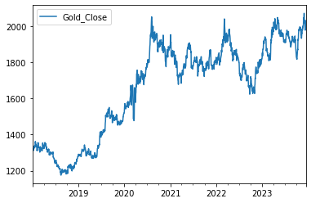
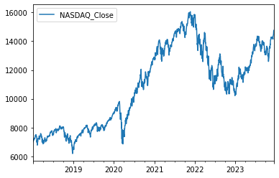
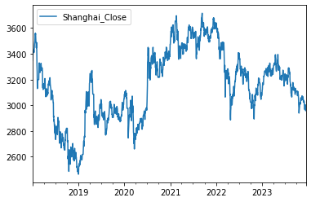
納斯達克指數，上海A股指數的單位為“點”，黃金價格單位為美元。

Slide 4
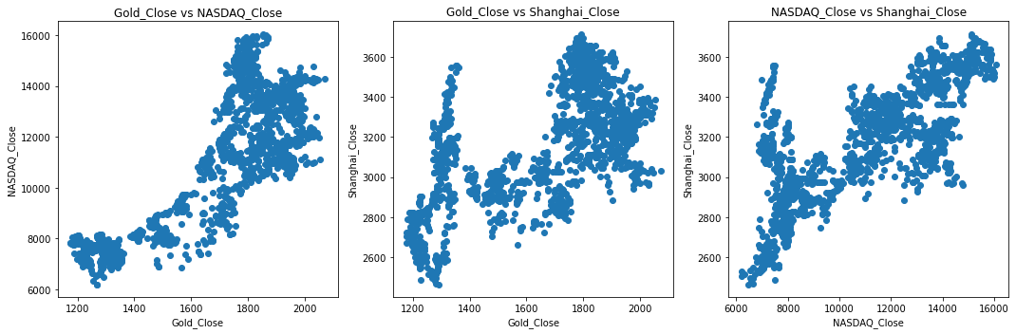
每日收盤價的兩兩對比散點圖。我們可以發現，觀察某一天，納斯達克指數較高的日子，當天的金價往往也較高，而上海A股指數和其他兩者的相關性沒有很強。

Slide 5
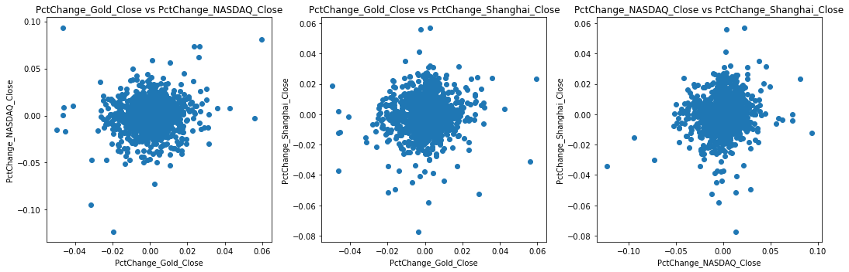
每日變化百分比的兩兩對比散點圖。我們可以發現，納斯達克指數，上海A股指數，金價在某一特定天的變化往往比較隨機。漲跌的方向和幅度的相互關系不明顯。

Slide 6
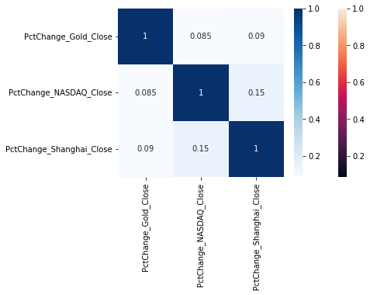
為避免假性迴歸，我們將每日變化百分比做相關系數分析。結果和heatmap證明了我們剛剛的觀察。相關系數的絕對值都比較小。

Slide 7
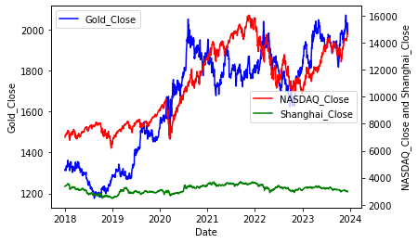
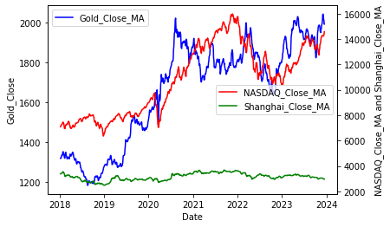
每日收盤價曲線
每日收盤價的5日均線 5MA
將時間連續起來觀察，並且取5日的平滑均線，觀察時間序列的關系。

Slide 8
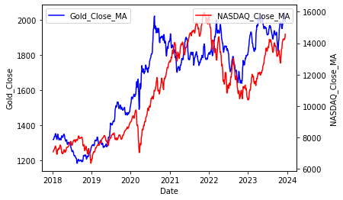
我們發現金價的變化領先於納斯達克指數，大約三個月。

Slide 9
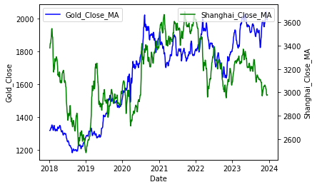
我們發現金價若跌，上海A股指數之後一定跌。

Slide 10
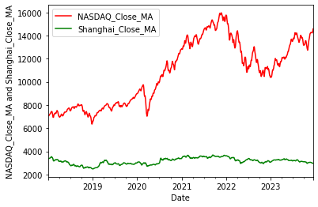
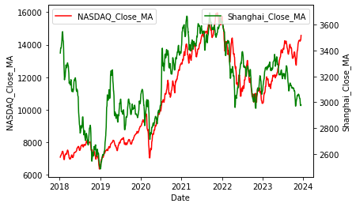
我們發現納斯達克指數這些年內幾乎在漲，而上海A股指數麼沒有多大變化。將y軸分列後，放大。發現，2020-2023之間，兩者變化的趨勢比較同步。

Slide 11
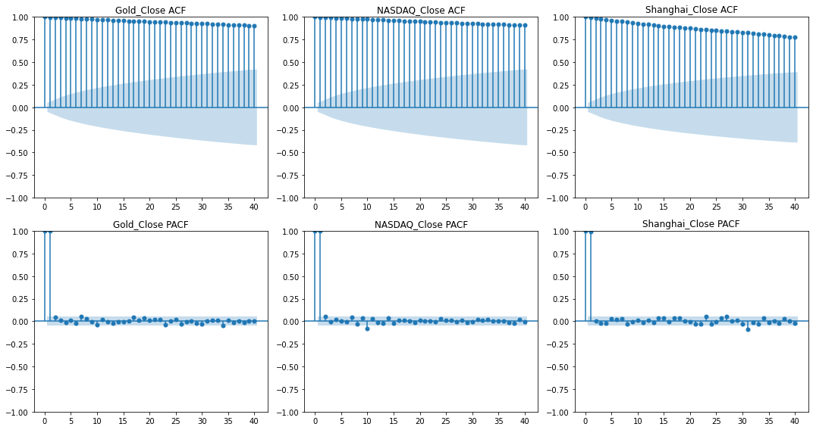

Slide 12
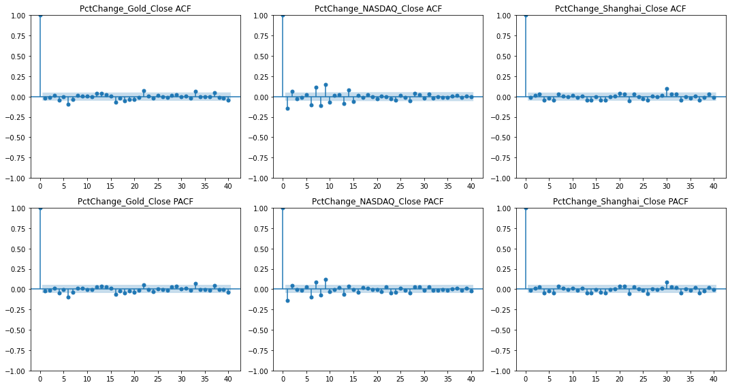

Slide 13
我們發現：
長久來看，黃金是幾乎穩賺不賠的好東西
納斯達克指數也非常有力
兩者的關系可能和美國的貨幣，財政政策相關
上海A股指數表現不佳

Slide 14
THANK YOU
感謝觀看

